Slide 1
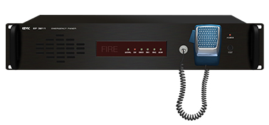
EP3211
Emergency Panel
화재발생 데이터 수신 시 자동으로 비상방송 송출
예약방송, 리모트앰프, 안내방송 채널 제어 가능
MP3 급 고음질 비상 멘트 및 각종 음원 SD 카드 내장
모니터 스피커 및 전면의 FIRE 창으로 비상시 확인 용이
입력 채널 : 5CH
출력 채널 : 1CH
접점 입력 : 4CH(EM, TIMER, RM1, RM2)
접점 출력 : 5CH(EM, TIMER, RM1, RM2, BGM)
SD CARD : 4GB 내장
통신 방식/속도 : RS-232 / 9,600bps
사용 전원 : DC24V / 0.3A
외형 규격(W x H x D) : 482 x 88 x 350mm
무게 : 4.5㎏

